Slide 1
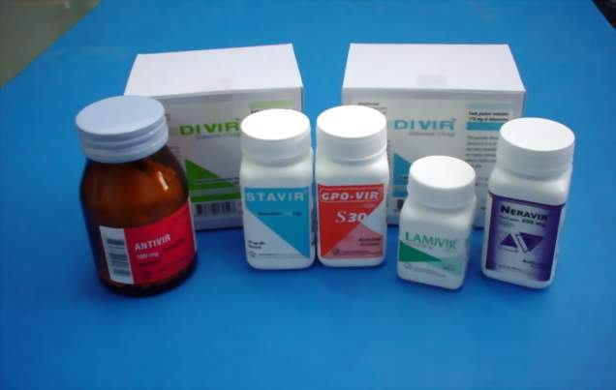
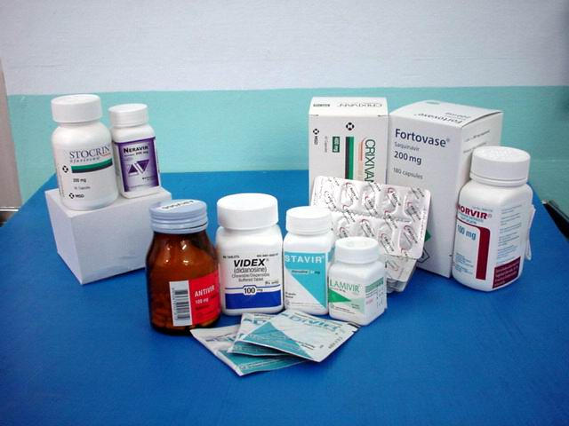
ปัจจัยที่มีผลต่อการแพ้ยาและ
ผลของการเกิดอาการไม่พึงประสงค์
จากยาต้านไวรัสเอชไอวี ใน รพ.บึงกาฬ
ภญ.นันทนา เสียงล้ำ
โรงพยาบาลบึงกาฬ จ.บึงกาฬ

Slide 2
คำสำคัญ
- อาการไม่พึงประสงค์จากการใช้ยา
ผู้วิจัยและที่อยู่องค์กร
ภญ.นันทนา เสียงล้ำ และทีมคลินิกนภา รพ.บึงกาฬ 255 หมู่ที่ 1 ต.บึงกาฬ อ.บึงกาฬ จ.บึงกาฬ 38000

Slide 3
ความสำคัญของปัญหา
โรคเอดส์ เกิดจากการติดเชื้อไวรัสเอชไอวี ผู้ป่วยจำเป็นต้องได้รับการรักษาด้วยยาต้านไวรัสเอชไอวีอย่างต่อเนื่องตลอดชีวิต จึงต้องมีการเฝ้าระวังการเกิดอาการไม่พึงประสงค์จากยามากมาย ที่ส่งผลต่อการรักษาของทีมสหสาขาวิชาชีพ และคุณภาพชีวิตของผู้ป่วย

Slide 4
วัตถุประสงค์ของการวิจัย
เพื่อศึกษาปัจจัยที่มีผลต่อการแพ้ยาต้านไวรัสเอชไอวีและผลของการเกิดอาการไม่พึงประสงค์จากยาของผู้ป่วยที่รับยาต้านไวรัสเอชไอวี ในโรงพยาบาลบึงกาฬเพื่อนำมาพัฒนางานบริการที่คลินิกยาต้านไวรัสเอชไอวี ให้มีการเฝ้าระวัง ติดตาม ป้องกันและแก้ไขปัญหาอาการไม่พึงประสงค์จากการใช้ยา เพื่อให้ผู้ป่วยเกิดความปลอดภัยจากการใช้ยามากขึ้น

Slide 5
กรอบแนวคิด
ตัวแปรต้น
ตัวแปรตาม
ข้อมูลทั่วไป
1. เพศ
2. อายุ
3.ภาวะทุโภชนาการที่เกิดจากตัวโรค (ใช้ค่า IBW เพื่อบ่งบอกว่าผู้ป่วยมีภาวะทุโภชนาการหรือไม่)
4. ปริมาณ CD4 (cell/mm³)
5. ร้อยละ CD4
6.สูตรยาในกลุ่ม NNRTIs ที่ใช้
- การแพ้ยาต้านไวรัสเอชไอวีทางผิวหนัง ส่งผลให้ต้องหยุดยาต้านไวรัสเอชไอวี
-การเกิดผลข้างเคียงจากการใช้ยา ส่งผลให้ต้องหยุดยาต้านไวรัสเอชไอวี

Slide 6
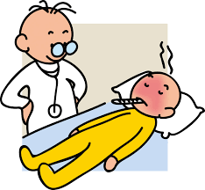
นิยามศัพท์ที่สำคัญ
อาการไม่พึงประสงค์จากยา (Adverse Drug Reaction : ADR)
หมายถึง ปฏิกิริยาที่เกิดขึ้นโดยไม่ได้ตั้งใจ และเป็นอันตรายต่อร่างกายมนุษย์ เกิดขึ้นเมื่อใช้ยาในขนาดปกติ
เพื่อป้องกัน วินิจฉัย บำบัดรักษาโรค
หรือเปลี่ยนแปลงแก้ไขการทำงานของร่างกาย
โดยไม่รวมปฏิกิริยาที่เกิดจากการใช้ยาในทางที่ผิด

Slide 7
อาการไม่พึงประสงค์จากยา (Adverse Drug Reaction : ADR)
แบ่งเป็น 2 กลุ่ม คือ
Type A หมายถึง ADR เป็นผลสัมฤทธิ์จากเภสัชวิทยาของยา
สามารถทำนายอาการได้ความรุนแรงของอาการที่เกิดขึ้นมีความสัมพันธ์
กับขนาดยา เช่น พิษจากการได้รับยาเกินขนาด หรือ ผลข้างเคียงจากการใช้ยา
ผลข้างเคียงจากยา
Type B หมายถึง ADR เป็นปฏิกิริยาที่ตอบสนองเฉพาะบางคน
จะเกิดขึ้นกับผู้ที่มีความไวกับยานั้น ไม่สามารถทำนายอาการ
ที่เกิดขึ้นด้วยฤทธิ์ทางเภสัชวิทยาได้ ความรุนแรงไม่สัมพันธ์กับขนาดยา
แพ้ยา

Slide 8
วิธีดำเนินการวิจัย
การวิจัยเชิงพรรณนา (Descriptive Research)
ประชากรและกลุ่มตัวอย่าง
- ผู้ป่วยที่รับยาต้านไวรัสเอชไอวี ใน รพ.บึงกาฬ ในเดือนมกราคม – พฤษภาคม 2559
- จำนวนขนาดของกลุ่มตัวอย่าง ใช้สูตรตารางสำเร็จรูปของ
เพชรน้อย สิงห์ช่างชัย (2535 : 155)
n = 517 คน
กลุ่มตัวอย่าง = 25 % × n
ดังนั้น กลุ่มตัวอย่าง คือ 130 คน

Slide 9
วิธีดำเนินการวิจัย (ต่อ)
เครื่องมือที่ใช้ในการวิจัย เก็บข้อมูลจาก
1 แบบเก็บข้อมูลปัจจัยที่มีผลต่อการแพ้ยาต้านไวรัสเอชไอวี
การตรวจสอบเครื่องมือ
ตรวจสอบโดยผู้ทรงคุณวุฒิเพื่อความถูกต้องและครอบคลุมของเนื้อหา (Content Validity)

Slide 10
วิธีดำเนินการวิจัย (ต่อ)
การวิเคราะห์ข้อมูลและสถิติที่ใช้
1. ใช้สถิติเชิงพรรณนา (Descriptive statistic)
วิเคราะห์ข้อมูลทั่วไป ได้แก่ จำนวน ร้อยละ ค่าเฉลี่ย ส่วนเบี่ยงเบนมาตรฐาน
2. ใช้สถิติวิเคราะห์ (Analytical statistic)
หาความสัมพันธ์ระหว่างตัวแปรต้นและตัวแปรตาม
ได้แก่ Chi - square Test

Slide 11
ผลการวิจัย
1. จำนวนและร้อยละจำแนกตามข้อมูลทั่วไป
2. ปัจจัยที่มีผลต่อการเกิดการแพ้ยาต้านไวรัสเอชไอวี
3. ผลการเกิดอาการไม่พึงประสงค์จากยาต้านไวรัสเอชไอวี

Slide 12
ผลการวิจัย (ต่อ)
1.จำนวนและร้อยละของผู้ป่วยจำแนกตามข้อมูลทั่วไป
ส่วนใหญ่อายุ 40-49 ปี (ร้อยละ 44.60)
อายุ 30-39 ปี (ร้อยละ 28.50)

Slide 13
ผลการวิจัย (ต่อ)
1. จำนวนและร้อยละของผู้ป่วยจำแนกตามข้อมูลทั่วไป

Slide 14
ผลการวิจัย (ต่อ)
2. ผลปัจจัยที่มีผลต่อการแพ้ยาต้านไวรัส เอชไอวี
จากการใช้สถิติวิเคราะห์ Chi –square test
เพื่อหาความสัมพันธ์ ปัจจัยที่มีผลต่อการเกิดการแพ้ยา
พบว่า ในกลุ่มที่แพ้ยาต้านไวรัสเอชไอวีและกลุ่มที่ไม่แพ้
ยาต้านไวรัสเอชไอวีไม่มีความแตกต่างกันอย่างมีนัยสำคัญ
ในด้าน เพศ อายุ น้ำหนักตัว (%IBW) จำนวน CD4 และ %CD4

Slide 15
การอภิปรายผล
จากการทบทวนวรรณกรรมที่เกี่ยวข้อง พบว่า ผู้ป่วยที่ได้รับยาต้านฯ
NVP ถ้าผู้ป่วยมี CD4 สูง (ผู้หญิง CD4>250 cell/mm3
และผู้ชาย CD4>400 cell/mm3 )
จะมีโอกาสในการเกิดอาการข้างเคียงจากยาได้มาก
แต่จากการศึกษาครั้งนี้จำนวน CD4 ไม่มีความสัมพันธ์กับการเกิด
การแพ้ยา อาจเนื่องจากกลุ่มตัวอย่างส่วนใหญ่มี CD4 < 200
(ร้อยละ 44.60) จึงทำให้ไม่มีความแตกต่างกัน

Slide 16
ผลการวิจัย (ต่อ)
3. ผลของการเกิดอาการไม่พึงประสงค์จากยาต้านไวรัส เอชไอวี
แพ้ยา
ผื่นแพ้ยาทางผิวหนัง | จำนวน (ร้อยละ) | ความรุนแรง
MP Rash | 26 ราย (96.30) | D = 13 E = 11 F = 2
Steven Johnson’syndrome | 1 ราย (3.70) | F

Slide 17
ผลการวิจัย (ต่อ)
3. ผลของการเกิดอาการไม่พึงประสงค์จากยาต้านไวรัส เอชไอวี
ผลข้างเคียงจากยา

Slide 18
ผลการวิจัย (ต่อ)
3. ผลของการเกิดอาการไม่พึงประสงค์จากยาต้านไวรัส เอชไอวี
ยา | ADR | ระดับความรุนแรง
AZT | Anemia = 6 ราย | D = 2 F = 4
TDF | Renal toxicity= 3 ราย AVN = 2 ราย | D = 2 E = 1 F = 2
EFV | Gynecomastia = 2 ราย | D = 2
LPV/r | Diarrhea = 1 ราย | F
NVP | Liver toxicity = 1 ราย | F

Slide 19
การอภิปรายผล
จากผลการศึกษาครั้งนี้ ผลเริ่มยา ARV การเกิดผื่นแพ้ยามักพบ
ในช่วง 14 วัน (ร้อยละ 70.37) หลังเริ่มยาและ
มีอาการไม่รุนแรง(ร้อยละ 48.15) ส่วนใหญ่หยุดยาแล้วมีอาการดีขึ้น
แต่เรามักพบผลข้างเคียงจากยาที่รุนแรงหลังจากการเริ่มยา
มากกว่า 1เดือน (ร้อยละ 86.67) และผู้ป่วยมีอาการรุนแรง
จนต้องนอนโรงพยาบาล (ร้อยละ 53.33)

Slide 20
บทเรียนที่ได้รับ
การติดตาม ADR จากการใช้ยาต้านไวรัสเอชไอวี ในผู้ป่วยที่เริ่มยาครั้งแรกในช่วง 14 วันแรกต้องให้ความสำคัญในการติดตามการแพ้ยาทางผิวหนัง และให้ความรู้ผู้ป่วยในการสังเกตและเฝ้าระวังการเกิดผื่น และในระยะยาวต้องมีการติดตาม ADR จากการใช้ยาที่รุนแรง เช่น ติดตามค่า Hct,Hb ในการเฝ้าระวังภาวะซีด (Anemia) จากยา AZT ,ติดตามค่า Cr,CrCl หรือ GFR ผู้ป่วย อย่างสม่ำเสมอ เพื่อป้องกันอันตรายจากยา TDF เป็นต้น โดยการเฝ้าระวัง ADR จากยาต้านไวรัชเอชไอวี ในทีมสหสาขาวิชาชีพร่วมกันจะทำให้ผู้ป่วยมีความปลอดภัยจากการใช้ยามากขึ้น

Slide 21
กิจกรรมพัฒนาและการเปลี่ยนแปลงที่เกิดขึ้น
ในคลินิกนภาที่ดูแลผู้ป่วยได้มีแนวทางในการดูแลผู้ป่วย ดังนี้
1. ในผู้ป่วยที่เริ่มยาต้านไวรัสเอชไอวีครั้งแรก คลินิกจะนัดผู้ป่วย 14 วันเพื่อติดตามดูอาการไม่พึงประสงค์โดยเฉพาะผื่นผิวหนังทุกรายและให้คำแนะนำผู้ป่วยในการสังเกตอาการผื่นแพ้ยา
2. ก่อนเริ่มยาต้องมีการเจาะ Lab พื้นฐาน เช่น CD4,CBC,Hb
,AntiHCV,UA,CXR,SGOT,SGPT,Cr,Lipid profile,FBS
3. หลังผู้ป่วยเริ่มยา 1 เดือน จะมีการเจาะ Lab CBC,Cr,UA ในผู้ป่วยที่ได้รับยา AZT หรือ TDF เพื่อเฝ้าระวังผลข้างเคียงจากยาที่รุนแรง
6. หลังผู้ป่วยเริ่มยา 6 เดือน เจาะ Lab CD4,CBC,Hb
,AntiHCV,UA,CXR,SGOT,SGPT,Cr,Lipid profile,FBS
ซ้ำเพื่อเปรียบเทียบกับ Lab พื้นฐาน เฝ้าระวังในรายที่มีความเสี่ยงของการเกิดผลข้างเคียงจากยาที่รุนแรง

Slide 22
ติดต่อกับทีมงาน
ภญ.นันทนา เสียงล้ำ และทีมคลินิกนภา รพ.บึงกาฬ 255 หมู่ที่ 1 ต.บึงกาฬ อ.บึงกาฬ จ.บึงกาฬ 38000 เบอร์โทร 042-491161-3 ต่อ 266
E-Mail : nstukata@yahoo.com

Slide 23
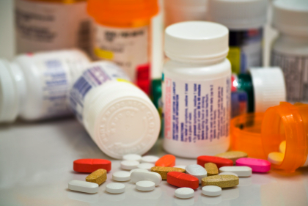
THANK YOU

